Slide 1
컴퓨터알고리즘과 실습 설계 프로젝트
팀장 : 김윤호
팀원 : 백근주
양보승
유영현

Slide 2
목차
1. 개요
2. 비교 하는 알고리즘
3. 팀원의 알고리즘
4. 결과
5. 추가적인 알고리즘 개선방향

Slide 3

개요-문제 정의
주어진 데이터는 Short Read의 집합과 일련의 Reference Dna만 주어진 상황
short Read는 섞였는지, 순서대로 주어졌는지, 반복하는지, 그 어떤 것도 모르는 상태이다.
short Read를 조합하여 완성하는 방식이니, short Read를 조합을 해서 비어 있는부분이 없게 하기 위해 short Read의 (길이)*(개수)는 전체 길이보다 커야 한다.
snip을 설정을 할 때 규칙적인 구간에 생기는지 아니면 불규칙한 곳에 생기는지 알 수 없으므로 short Read 길이 설정을 적절히 해야 한다.
short Read는 레퍼런스에서 변조된 부분 (스닙)이 존재함을 유의해서 적절한 수의 mismatch를 설정을 해야지 더 정확한 myDNA를 얻을 수 있다,
이런 문제를 풀기 위해서 처음에는 각자의 방식대로 적절한 형태로 각 수를 조정을 해서 사용을 하고, 최종적으로 테스트는 같은 값으로 설정을 해서 테스트를 할 것입니다.

Slide 4
개요-사용한 데이터
최대한 랜덤하게 생성을 할 수 있도록 C++ 랜덤 디바이스를 사용을 했습니다.
random_device rd;
mt19937 gen(rd());
ShortRead의 수에 따라서 확률적으로 ShortRead당 2개의 스닙이 생성이 되도록 스닙의 수를 정해서 랜덤한 위치에 스닙을 만들었습니다.

Slide 5
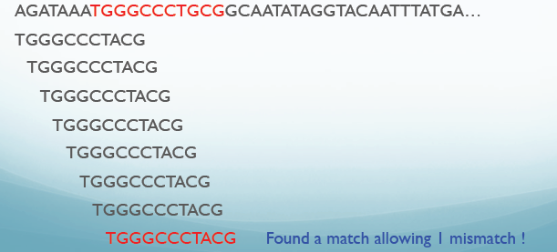
비교하는 알고리즘Trivial Algorithm
Brute-Force
모든 문자를 비교를 하는 방식

Slide 6
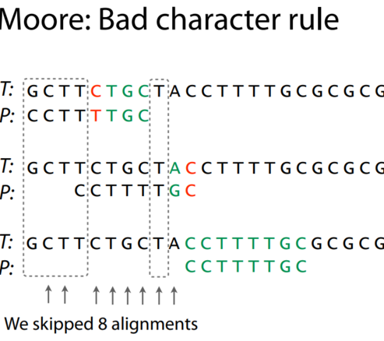
팀원의 알고리즘Boyer-Moore Algorhithm
Bad character rule
텍스트 문자열에서 나쁜 문자를 찾아서 패턴 문자열안에 해당 문자가 존재한다면 해당 문자를 패턴의 해당 문자와 일치되는 위치로 이동
패턴 문자열에 없다면 해당 문자열을 나쁜 문자열의 다음 위치로 이동

Slide 7
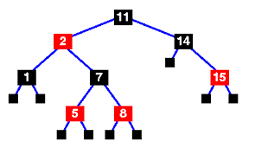
팀원의 알고리즘Boyer-Moore Algorhithm
Red-Black Tree
Boyer-Moore 방식으로 찾은 패턴의 위치를 Red-Black Tree에 넣어줍니다.
삽입 전에, 해당 위치를 Red-Black Tree에서 검색
검색해서 없을 경우, 삽입을 하고 문자열을 복원
검색을 해서 해당 인덱스가 있을 경우, 새로운 인덱스를 검색

Slide 8
결과-정확도
.
비교를 하는 방식은 L과 D는 각각 50과 2로 설정을 한 후, N과 M의 값을 변경을 하면서 비교를 했습니다.

Slide 9
결과-시간
.
비교를 하는 방식은 L과 D는 각각 50과 2로 설정을 한 후, N과 M의 값을 변경을 하면서 비교를 했습니다.

